Slide 1
Символы Санкт-Петербурга
Наглядность к конспекту

Slide 2
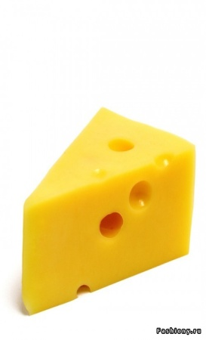
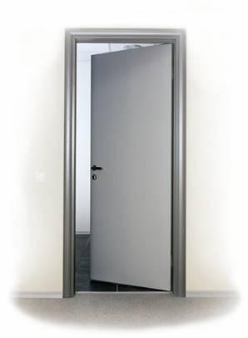
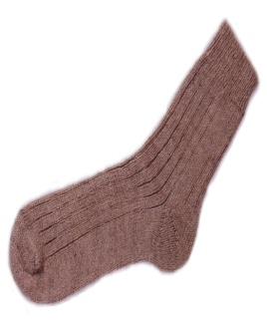
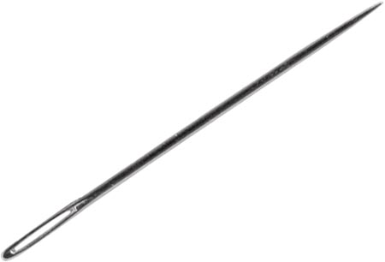
Введение в тему мероприятия
3 1 1 2 8 3 2

Slide 3
Первый символ - ФЛАГ

Slide 6
Флаг Санкт-Петербурга

Slide 7
Третий символ - ГЕРБ

Slide 8
